Slide 1
TIẾNG VIỆT 1
Tập 2
Tuần 29
Tự đọc sách báo: Đọc truyện tranh

Slide 2

KHỞI ĐỘNG

Slide 3

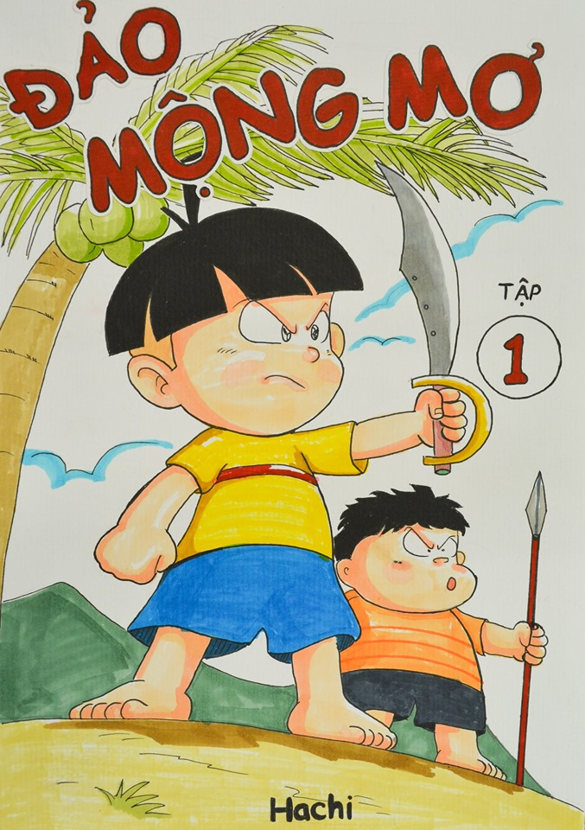



Hãy giới thiệu về quyển truyện/ sách/ báo mà con mang tới lớp.
- Đó là truyện gì?
- Truyện đó em mang từ nhà đến hay mượn ở thư viện?
- Truyện đó có gì làm em thích?

Slide 4


Đọc truyện

Slide 5

NGHỈ GIẢI LAO

Slide 6
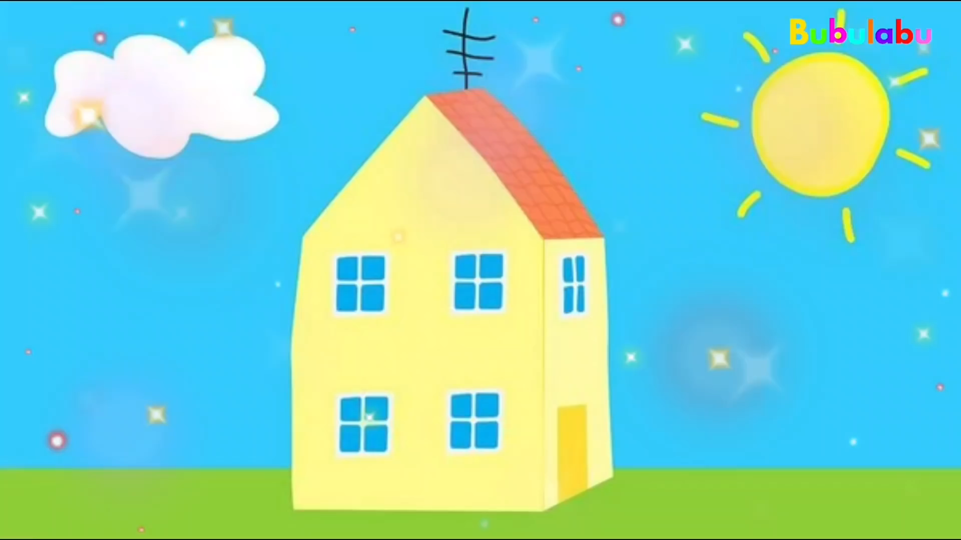

Slide 7

Đọc cho
bạn nghe

Slide 8


Nói về nội dung truyện mình đọc trước lớp

Slide 9


